Slide 1
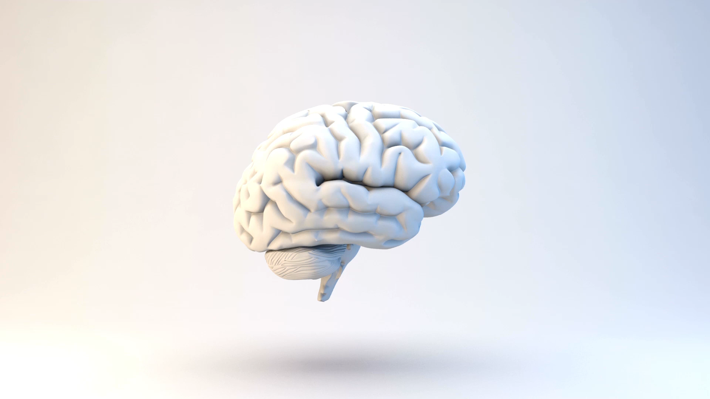
Cognición Emociones Conducta

Slide 2
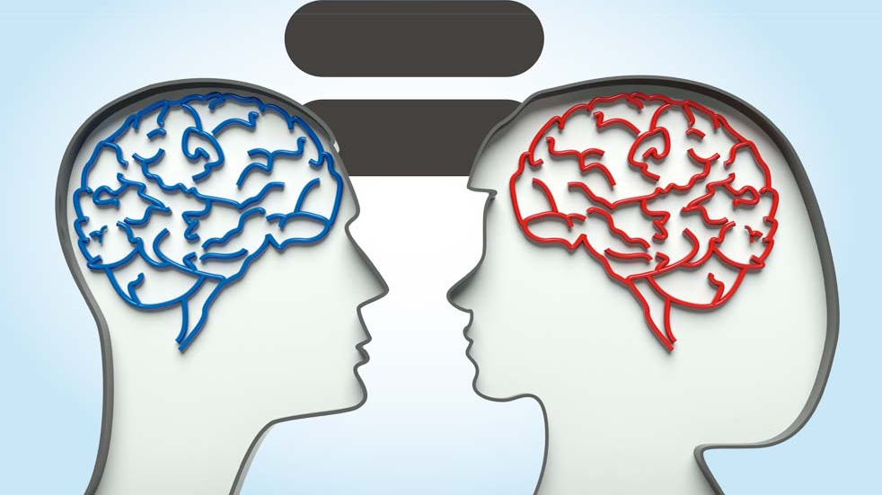
COGNICIÓN

Slide 3

Cognición
Es la facultad de un ser vivo para procesar información a partir de la percepción, el conocimiento adquirido (experiencia) y características subjetivas que permiten valorar la información.

Slide 4

Cognición
Consiste en procesos tales como:
el aprendizaje, el razonamiento, la atención, la memoria, la resolución de problemas, la toma de decisiones, los sentimientos.

Slide 5
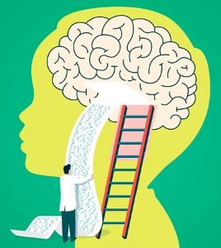
Aprendizaje
Proceso mediante el cual el ser humano modifica y adquiere aquellas habilidades, destrezas, conocimientos, conductas o valores necesarios para su desarrollo personal y sobrevivencia

Slide 6
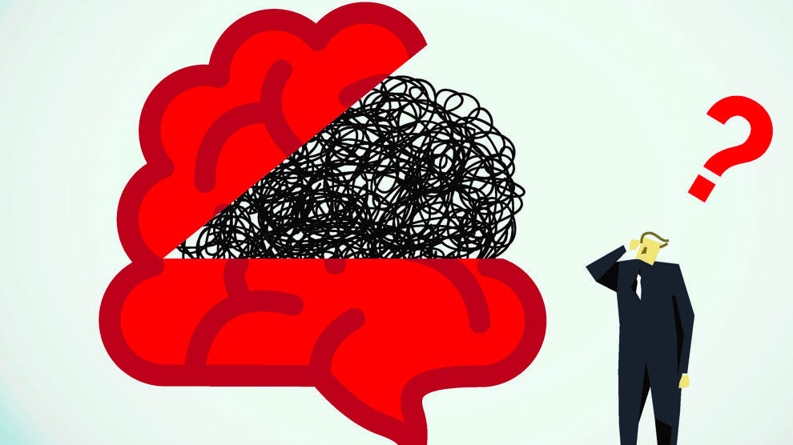
Memoria
Es la capacidad mental que posibilita a un sujeto registrar, almacenar y evocar las experiencias (ideas, imágenes, acontecimientos, sentimientos, etc.).

Slide 7

Razonamiento
La facultad que permite resolver problemas, extraer conclusiones y aprender de manera consciente de los hechos, estableciendo conexiones causales y lógicas necesarias entre ellos.

Slide 8

Atención
La atención es el proceso por el cual podemos dirigir nuestros recursos mentales sobre algunos aspectos del medio, los más relevantes, o bien sobre la ejecución de determinadas acciones que consideramos más adecuadas entre las posibles.
Hace referencia al estado de observación y de alerta que nos permite tomar conciencia de lo que ocurre en nuestro entorno (Ballesteros, 2000).

Slide 9

Toma de decisiones
Se caracteriza por el uso de razonamiento y pensamiento para elegir una alternativa de solución frente a un problema determinado

Slide 10
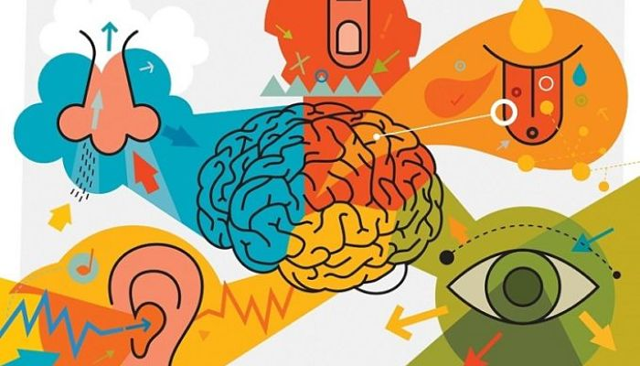
Sensación y percepción
Captamos las SENSACIONES a través de los diferentes receptores de los que disponemos en nuestro organismo y posteriormente los PERCIBIMOS al organizar la información de los receptores y dotarla de un sentido

Slide 11
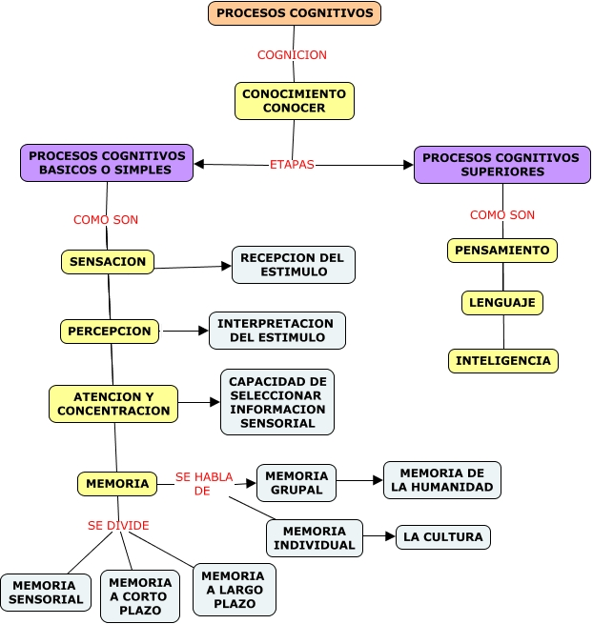

Slide 12
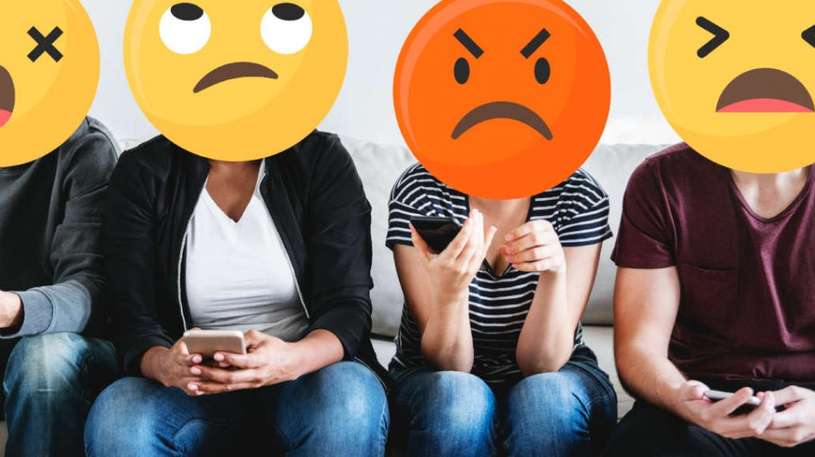
EMOCIONES

Slide 13
EMOCIONES
Las emociones son reacciones psicofisiológicas que representan modos de adaptación ante diferentes estímulos, ya sean internos (pensamientos, recuerdos) o externos (situaciones, personas, eventos).

Slide 14
3 funciones principales
1.- Función adaptativa:
Prepara al organismo para la acción siendo ésta una de las más importantes.
Gracias a esta capacidad podemos actuar eficazmente.

Slide 15
2.-Función social:
Expresan nuestro estado de ánimo y facilitan la interacción social para que se pueda predecir el comportamiento.

Slide 16
3.- Función motivacional:
Existe una relación entre motivación y emoción ya que ambas se retroalimentan.
Cualquier conducta motivada produce una reacción emocional, a la vez que cualquier emoción impulsa la motivación hacia algo.
Por ejemplo, si nos sentimos alegres cuando quedamos con otra persona, estaremos más motivados para volver a quedar con ella.

Slide 17
Concepto | Descripción | Relación
Emoción | Respuesta rápida y específica a un estímulo. | Primera respuesta en la cadena; puede desencadenar sentimientos.
Sentimiento | Experiencia subjetiva más duradera que se forma al reflexionar sobre emociones. | Deriva de las emociones; involucra pensamiento y evaluación.
Estado de Ánimo | Estado general de afecto que persiste en el tiempo. | Resultado acumulado de múltiples emociones y sentimientos.

Slide 18
Aspecto | Emoción | Sentimiento | Estado de Ánimo
Definición | Respuesta psicológica y fisiológica breve ante un estímulo. | Experiencia subjetiva y más duradera que se deriva de las emociones. | Estado general de bienestar o malestar que dura más tiempo.
Duración | Corto plazo (segundos a minutos). | Medio a largo plazo (minutos a horas, días o más). | Largo plazo (días, semanas o más).
Intensidad | Generalmente intensa y aguda. | Menos intensa, pero más profunda y reflexiva. | Puede ser leve o moderado, pero persistente.
Causas | Respuestas a eventos específicos o situaciones. | Resultados de la reflexión sobre emociones. | Puede ser influenciado por factores externos e internos, sin un desencadenante específico.
Ejemplos | Alegría al recibir una buena noticia, miedo ante un peligro. | Amor, tristeza, culpa, felicidad. | Estrés, calma, irritabilidad.

Slide 19
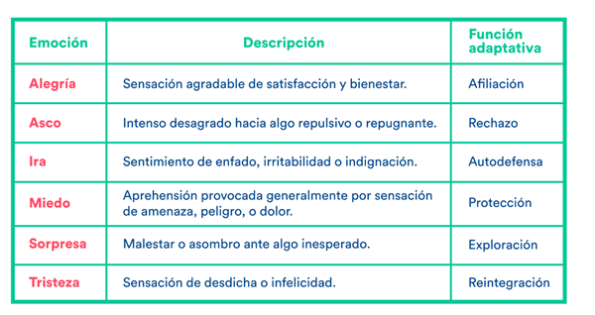
Emociones Básicas, Primarias o Innatas

Slide 20
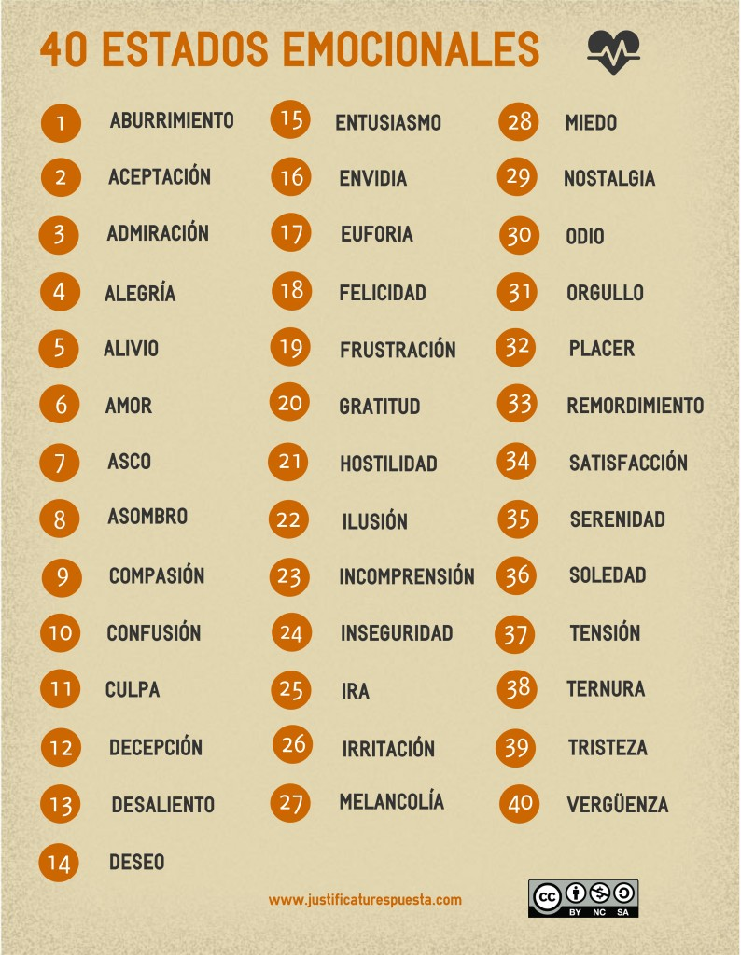
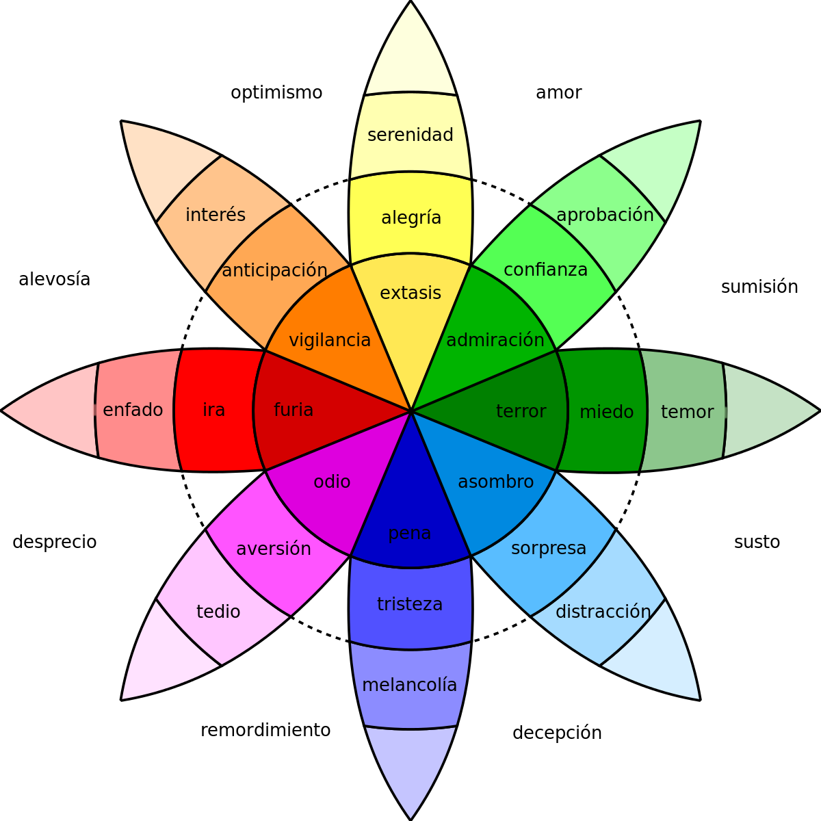

Slide 21
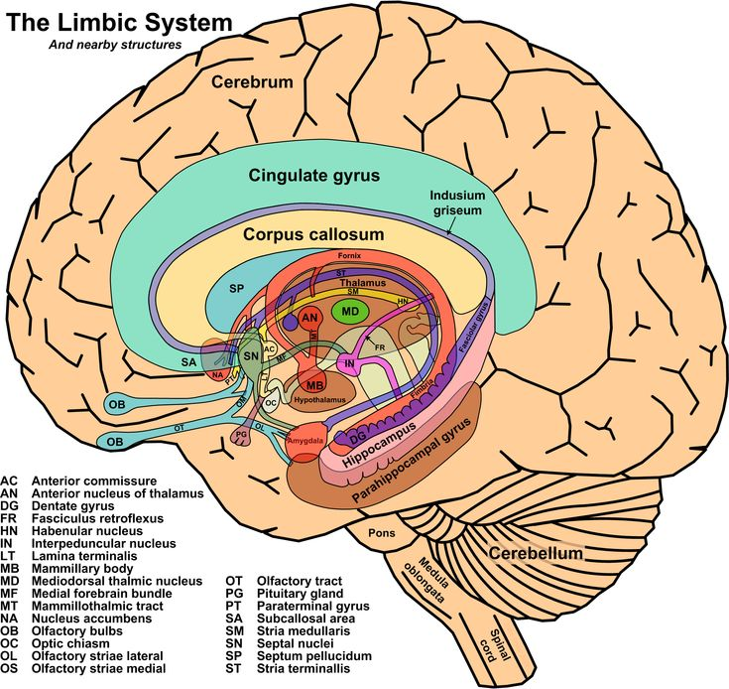
El Sistema Límbico

Slide 22
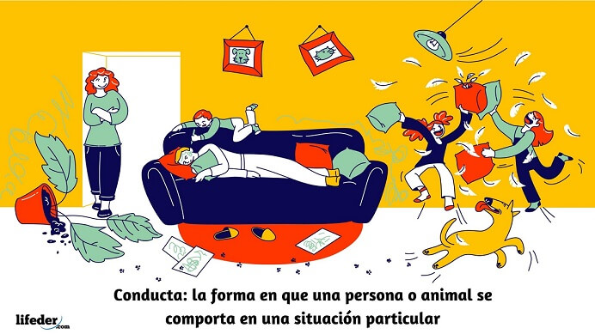
CONDUCTA

Slide 23
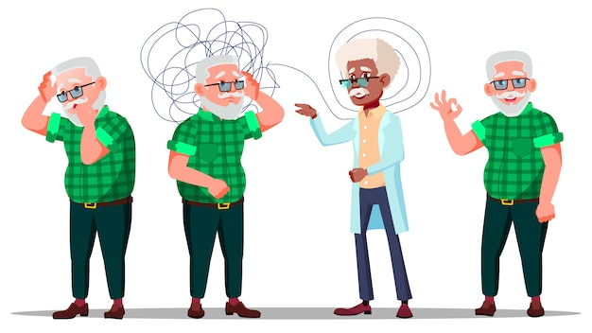
CONDUCTA
Es la expresión de las particularidades de los sujetos, es decir la manifestación de la personalidad.
Puede ser consciente o inconsciente, voluntario o involuntario

Slide 24
3 factores que regulan la conducta:
1.-Fin
-Es a partir del objetivo del comportamiento que la conducta adquiere un sentido y da lugar a una interpretación.
2.- Motivación
-La conducta posee algo que la moviliza
3.-Causalidad
Si es debido a los elementos de la sociedad, el ambiente, o los elementos biológicos, etc.

Slide 25
Elementos del ambiente
En el primer caso se hace referencia al medio en el que el sujeto se encuentra inmerso, tanto en relación con el ambiente físico, como social, incluyendo las instituciones que lo conforman.
Elementos biológicos
Vinculado con las cuestiones genéticas que son determinantes en el proceso biológico
Es por ello que la base de la conducta humana se relaciona tanto con la parte psicológica como con la fisiológica de las personas, de manera complementaria.

Slide 26
Tipos de conductas en psicología
Innata Refleja el ser humano y son naturales, es decir nadie nos las enseña, un ejemplo sería mamar en el caso de los neonatos.
Aprendida Son conductas que se adquieren a lo largo de la vida, pueden ser trasmitidas por observación, comportamiento o como acto reflejo, o bien adquirirse por experiencia propia.
Observable Este tipo de conducta, la psicológica lo relaciona con el medio ambiente que rodea al individuo y son físicamente observables.
Latente Son aquellas conductas mentales que tiene el ser humano, es decir no son observables pero existen, tal como soñar, imaginar, pensar.
Voluntarias Ese tipo de comportamiento es realizado de manera consiente, es decir, la persona sabe que las hace por el las crea como una voluntad propia.
Involuntarias Son conductas reflejo que el ser humano las hace involuntariamente, tal como respirar, tragar, incluso retirar la mano si sentimos cerca el fuego

Slide 27
Adaptativas Este comportamiento permite al ser humano adaptarse a su entorno del momento, para facilitar su vida.
Desadaptativas Conllevan sufrimiento por una difícil adaptación al medio que rodea al sujeto, por lo cual es recomendable modificarla.
Pasivas Son aquellas acciones que ayudan a adaptarse tanto al medio que nos rodea y así mismo ayuda a tener una mejor relación con otros miembros de la sociedad.
Agresivas Este tipo de conducta es reflejada en la gratificación de las propias necesidades ante la de los demás, en algunos casos es considerada como violencia.

Slide 28
Asertivas Aquí las personas defienden sus puntos de vista y también sus intereses, sin embargo, se puede llegar a un punto medio entre los demás, pues en psicología es el equilibrio entre lo agresivo y lo pasivo.
Condicionada Es una respuesta ante cierto estimulo, es decir, la consecuencia de ciertas acciones previas, muchos psicólogos la ubican bajo el nombre de respuesta condicionada.
No condicionada Las personas la realizan de manera innata, es decir, son respuestas naturales del comportamiento ante cierto estimulo.
Operante Este tipo de acciones para la psicología se relacionan con el objetivo de obtener un fin determinado, incluso alguna meta específica.

